Slide 1












รายวิชา สุขศึกษา
รหัสวิชา พ๒๓๑๐๒ ชั้นมัธยมศึกษาปีที่ ๓
เรื่อง พฤติกรรมเสี่ยงต่อสุขภาพ
ครูผู้สอน ครูวรรณวรางค์ ทนงสุทธิ์

Slide 2
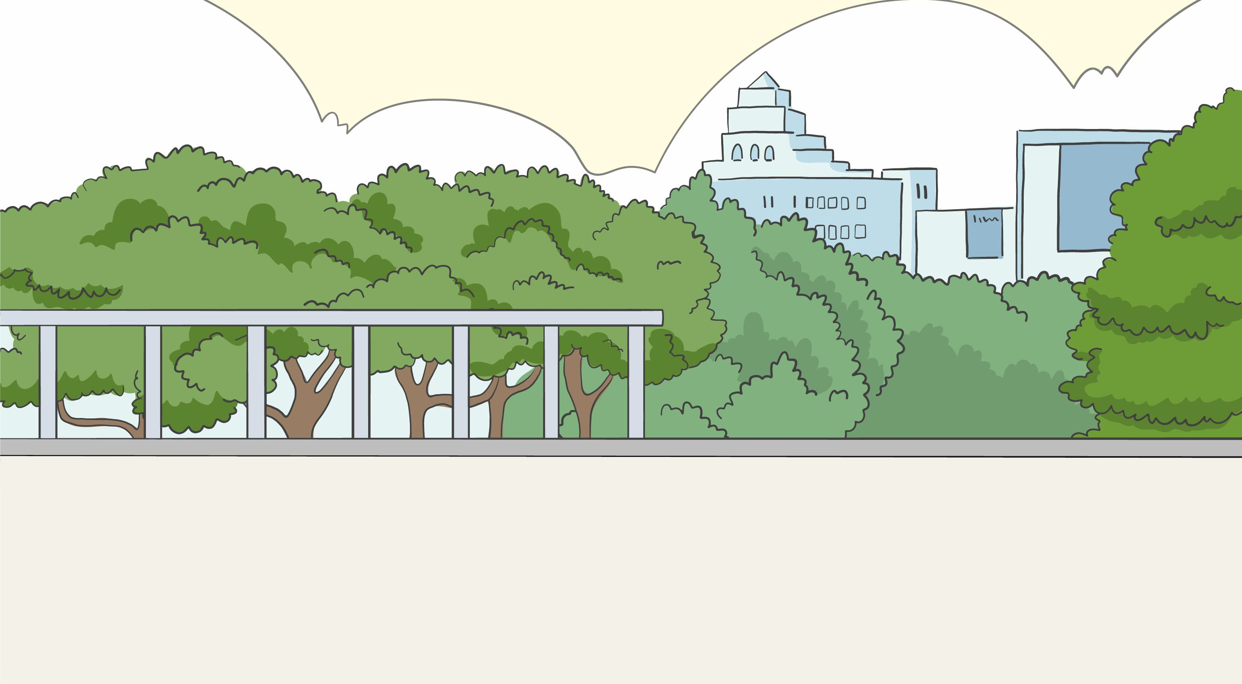
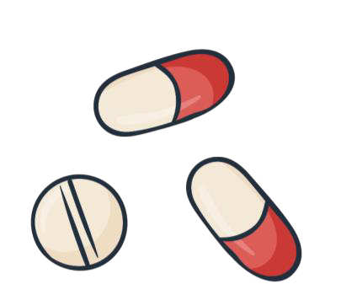





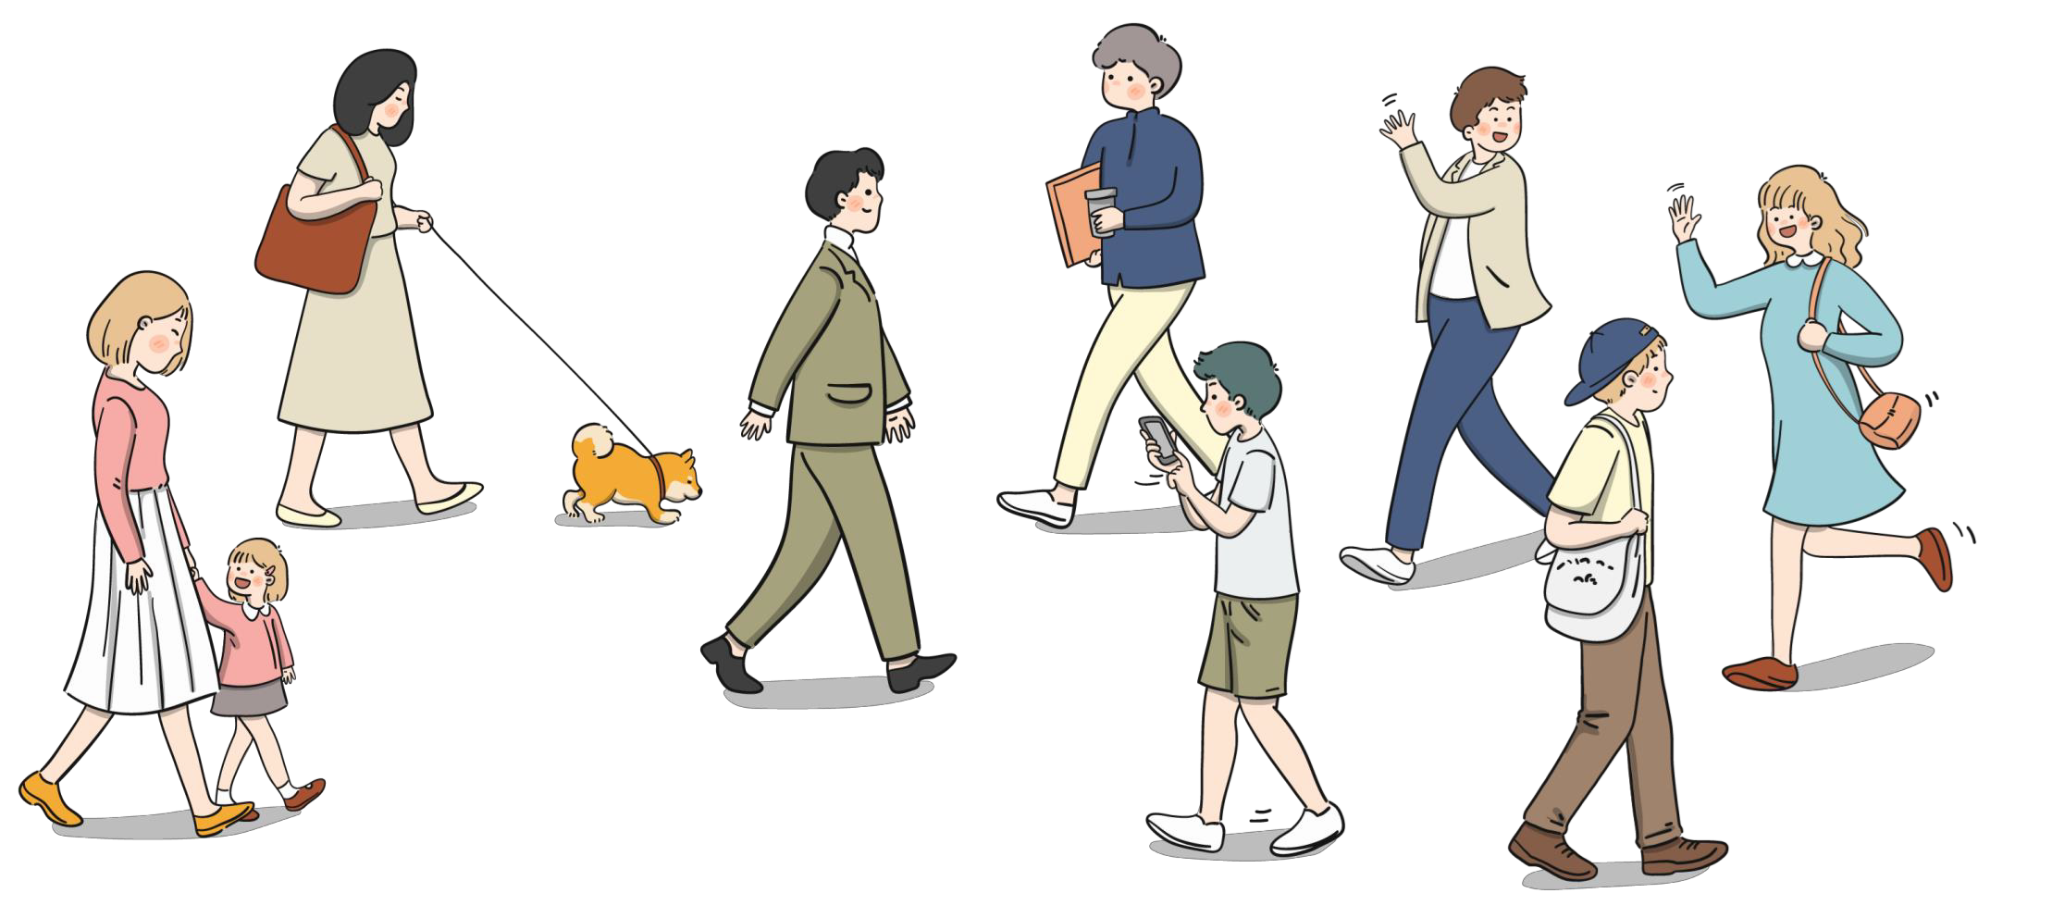
พฤติกรรมเสี่ยงต่อสุขภาพ

Slide 3
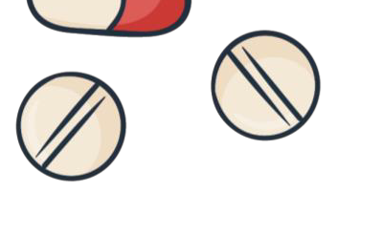




จุดประสงค์การเรียนรู้
ด้านความรู้
นักเรียนสามารถอธิบายปัจจัยเสี่ยงและพฤติกรรม เสี่ยงที่ส่งผลต่อสุขภาพได้ถูกต้อง

Slide 4
จุดประสงค์การเรียนรู้
ด้านทักษะและกระบวนการ
นักเรียนสามารถวิเคราะห์ปัจจัยเสี่ยงและพฤติกรรมเสี่ยง
ที่ส่งผลกระทบต่อสุขภาพได้ถูกต้อง

Slide 5
จุดประสงค์การเรียนรู้
คุณลักษณะอันพึงประสงค์
๑. นักเรียนมีความซื่อสัตย์สุจริต
๒. นักเรียนมีความใฝ่เรียนรู้

Slide 6






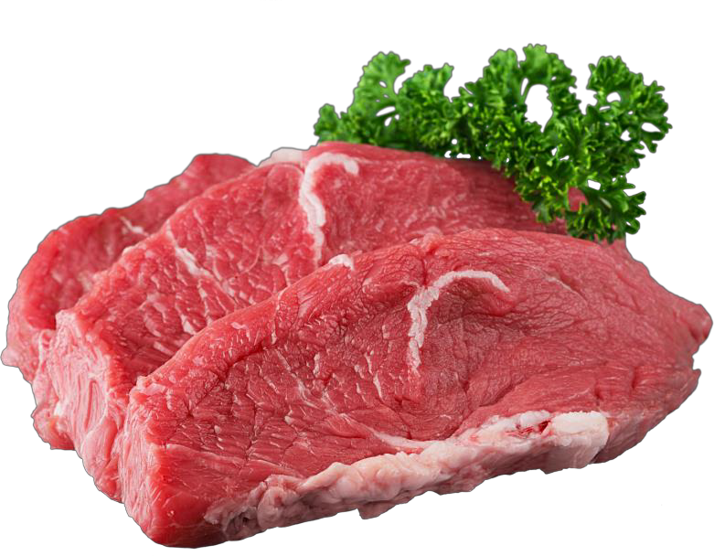
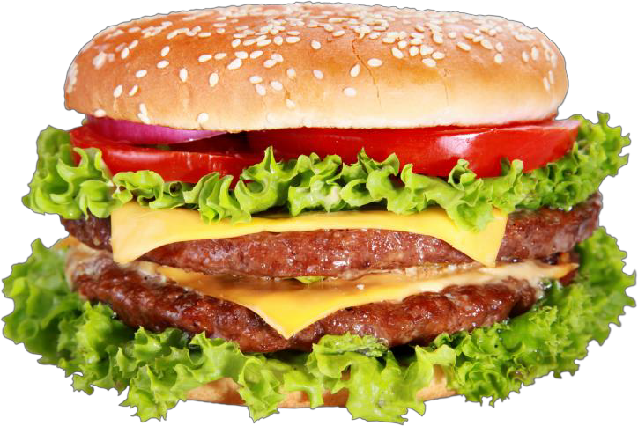
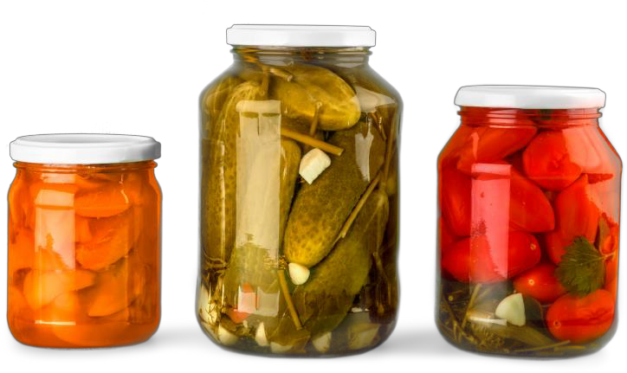

จุดประกายความคิด…
จากภาพนักเรียนคิดว่าเป็นอาหารประเภทใด
หากเราบริโภคเป็นประจ าจะส่งผลดีหรือผลเสียต่อร่างกายหรือไม่อย่างไร

Slide 7
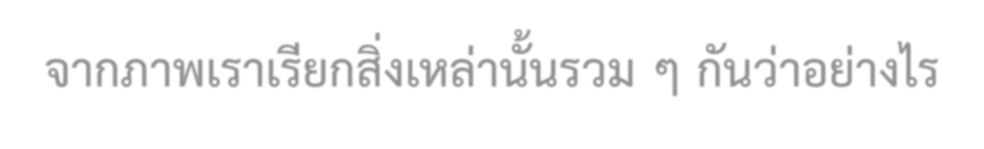

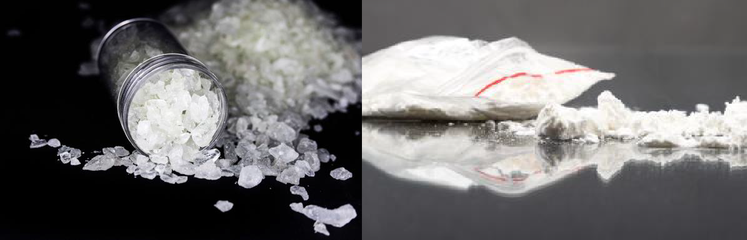



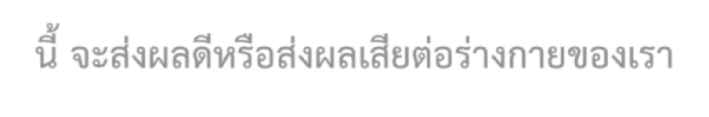
จุดประกายความคิด…
จากภาพเราเรียกสิ่งเหล่านั้นรวม ๆ กันว่าอย่างไร
สารเสพติดเหล่านี้ จะส่งผลดีหรือส่งผลเสียต่อร่างกายของเรา

Slide 8
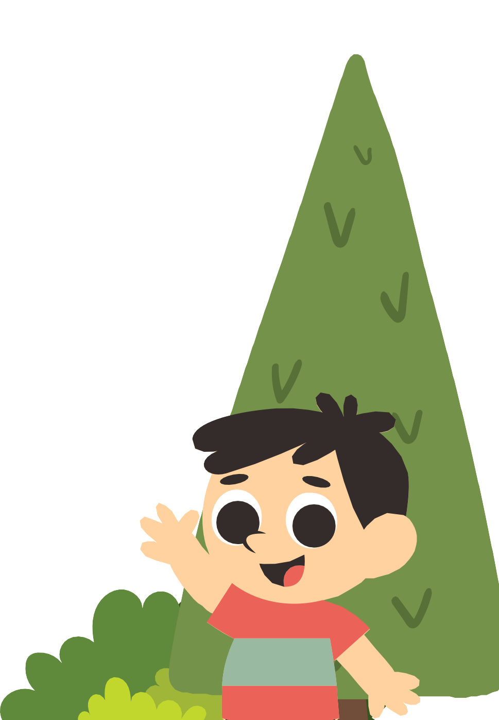

พฤติกรรมเสี่ยงต่อสุขภาพ

Slide 9


คำถามชวนคิด?
การกระทำใดบ้างที่เป็นพฤติกรรมเสี่ยง ที่ส่งผลกระทบต่อสุขภาพ

Slide 10

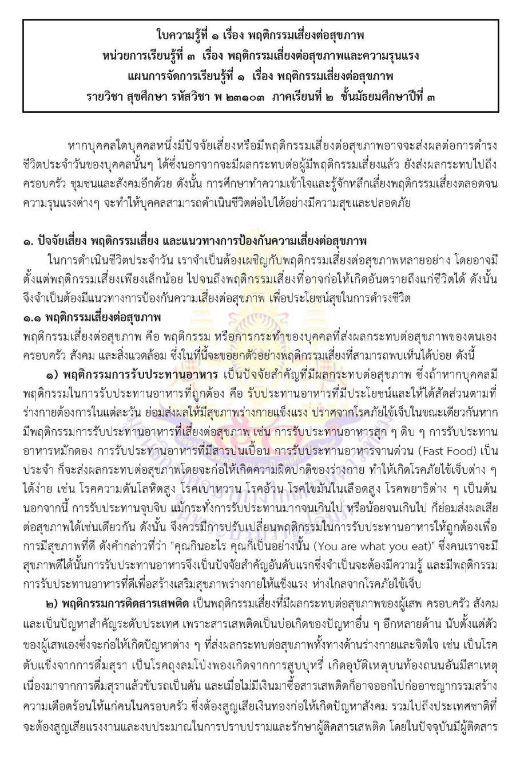








ใบความรู้ที่ ๑
เรื่อง พฤติกรรมเสี่ยงต่อสุขภาพ
สามารถดาวน์โหลดได้ที่ www.dltv.ac.th

Slide 11

พฤติกรรมเสี่ยงต่อสุขภาพ
คือ พฤติกรรม หรือการกระท าของบุคคลที่ส่งผลกระทบ
ต่อสุขภาพของตนเอง ครอบครัว สังคม และสิ่งแวดล้อม ซึ่งในที่นี้จะขอยกตัวอย่างพฤติกรรมเสี่ยง ที่สามารถพบเห็นได้บ่อย ดังนี้

Slide 12



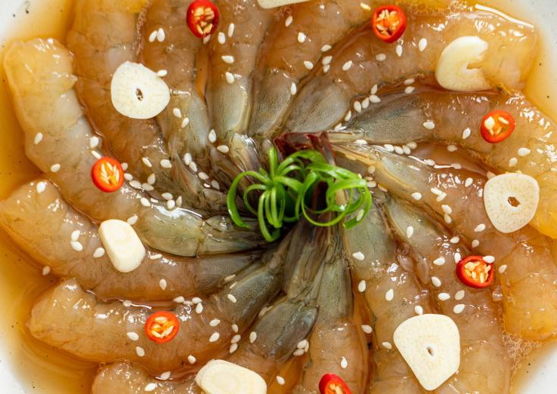
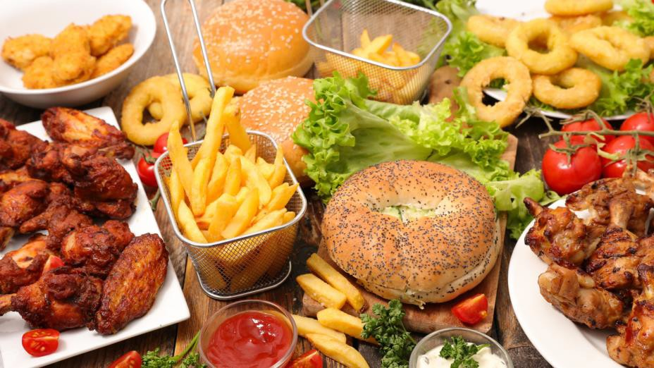
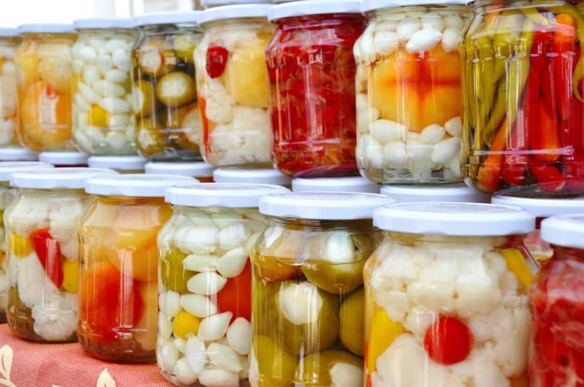
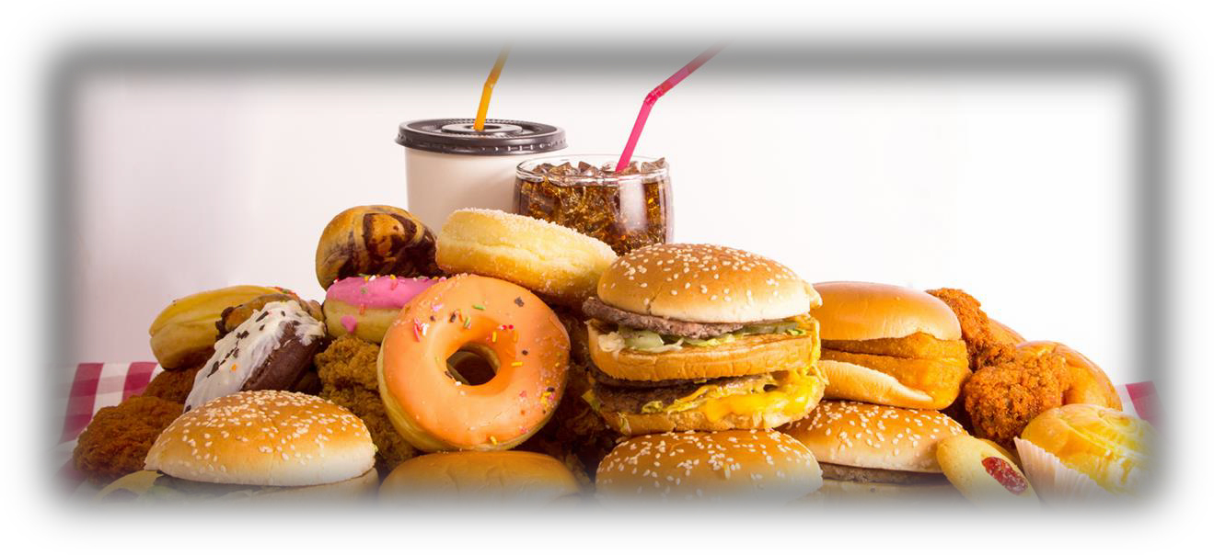
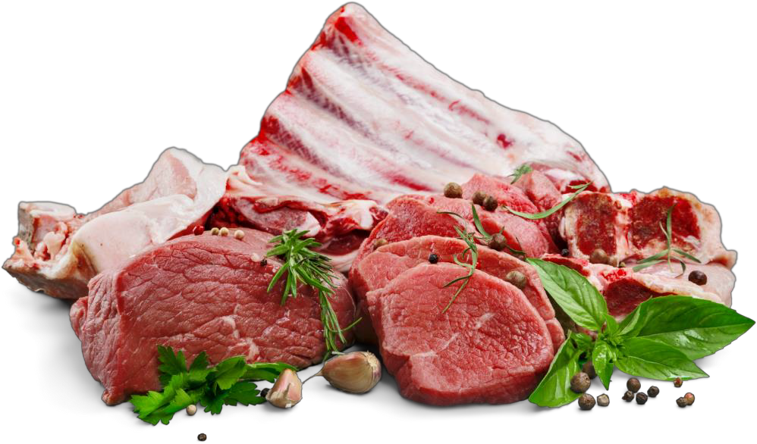
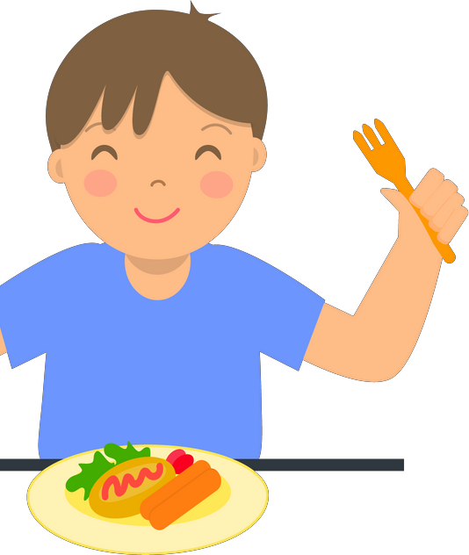
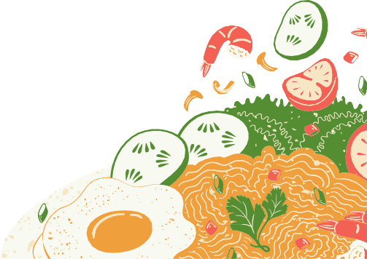

๑. พฤติกรรมการรับประทานอาหาร

Slide 13



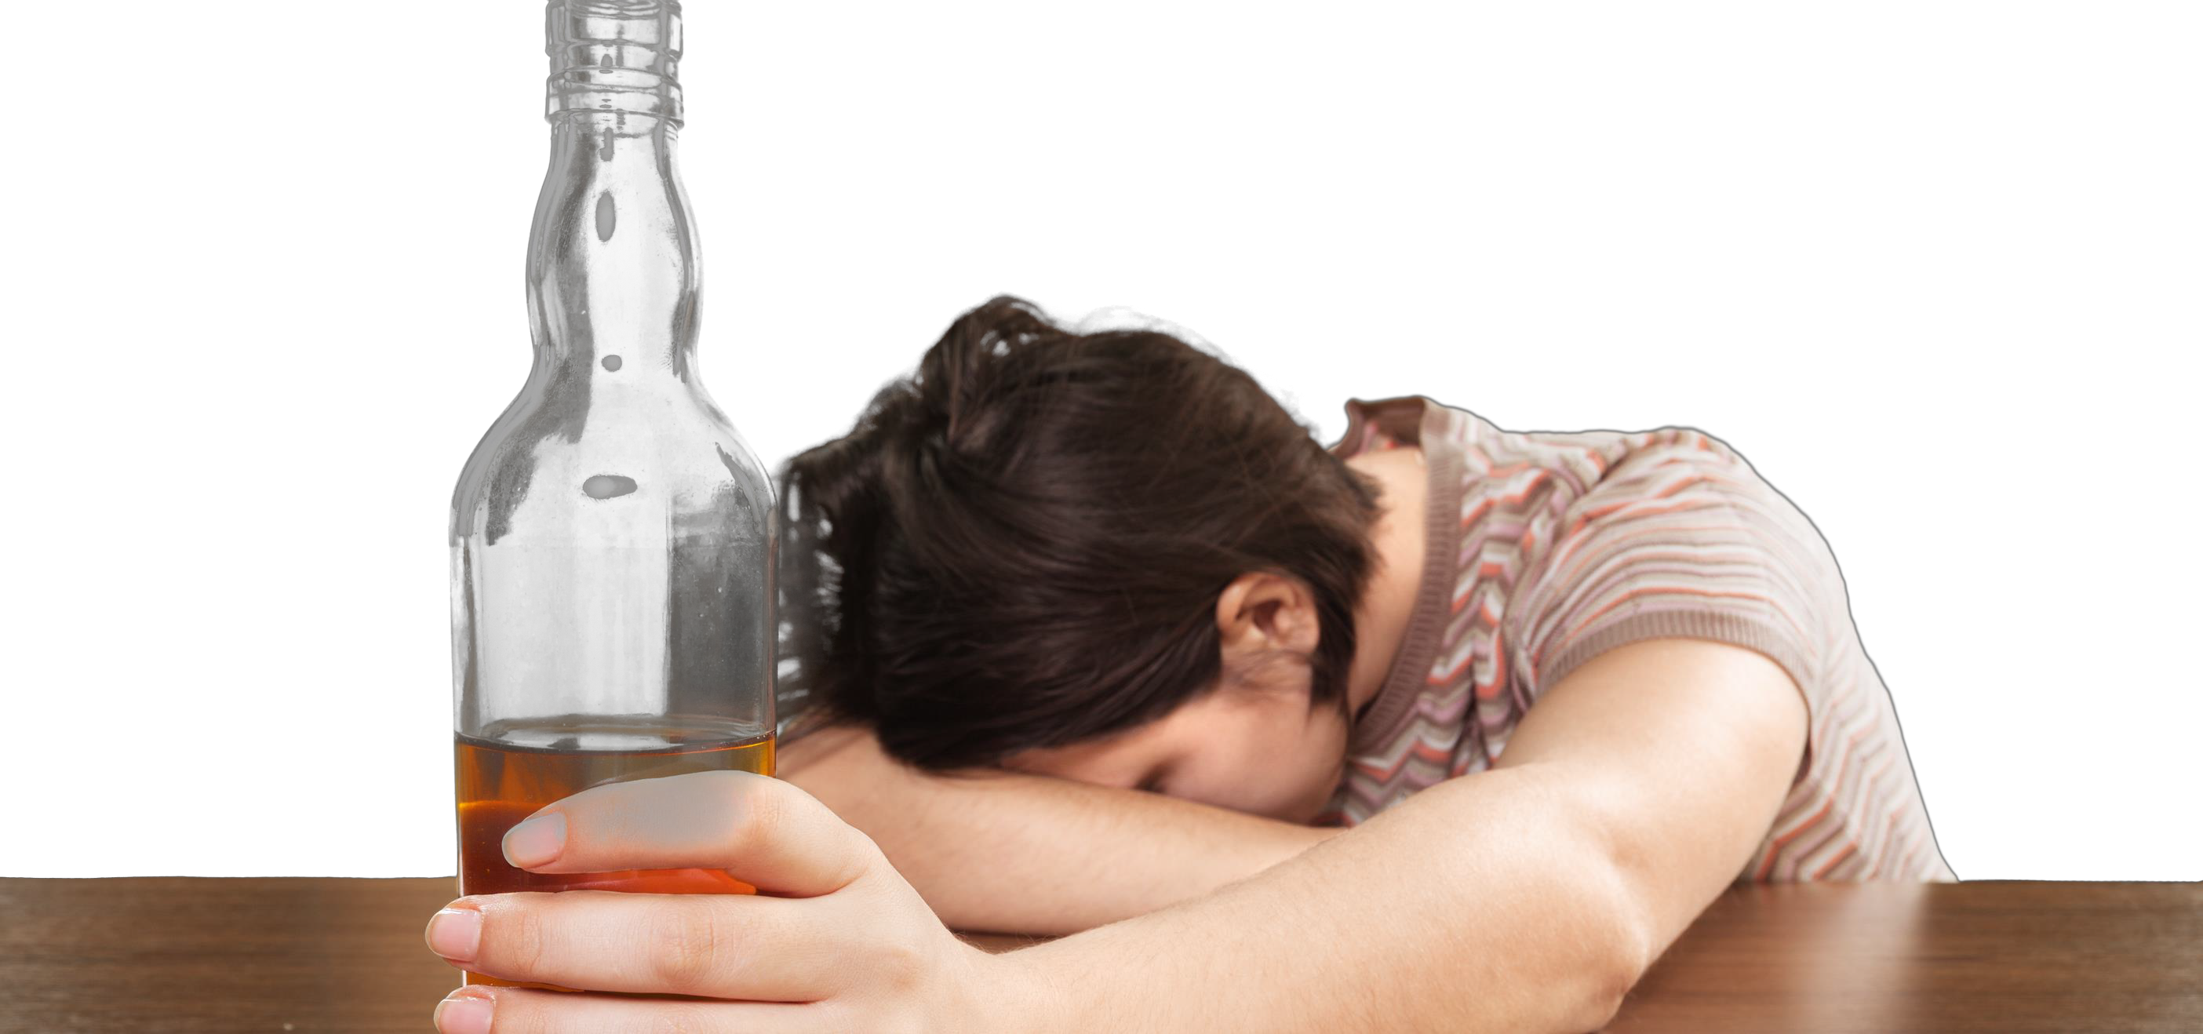
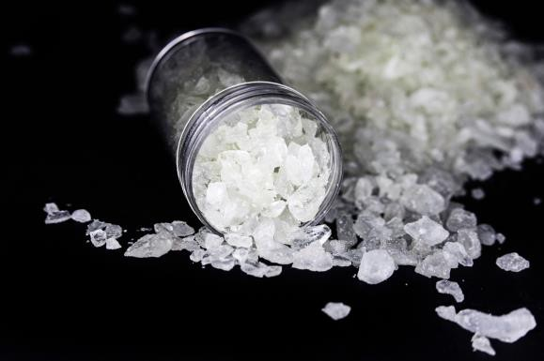


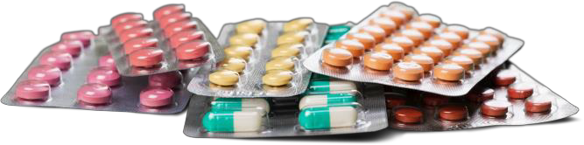
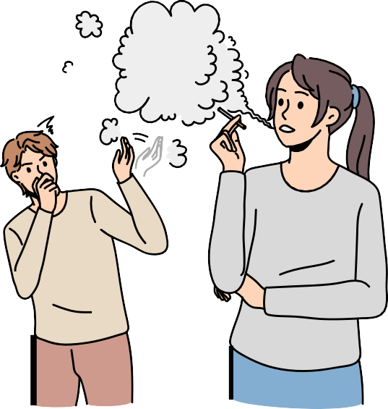

๒. พฤติกรรมการติดสารเสพติด

Slide 14





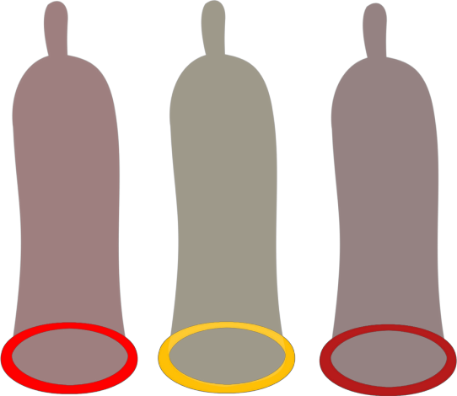
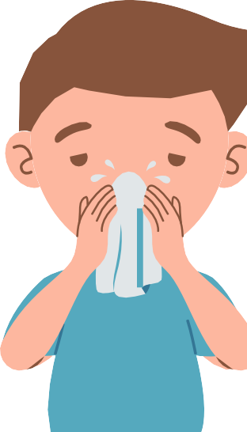

๓. พฤติกรรมเสี่ยงทางเพศ

Slide 15
คำถามชวนคิด?
พฤติกรรมเสี่ยงนอกจากจะส่งผลกระทบ ต่อสุขภาพของตนเองแล้วยังส่งผลกระทบ ต่ออะไรได้อีก

Slide 16


คำถามชวนคิด?
นักเรียนคิดว่าอะไรบ้างที่เป็นปัจจัยเสี่ยงต่อสุขภาพ

Slide 17
ปัจจัยเสี่ยงต่อสุขภาพ
ปัจจัยเสี่ยงต่อสุขภาพเป็นสถานการณ์ การกระท า
หรือสิ่งแวดล้อมที่ส่งผลให้ประชาชนมีโอกาสเสี่ยงต่อการเกิดโรค ปัจจัยเสี่ยงต่อสุขภาพนั้นมีอยู่ด้วยกันมากมาย ซึ่งจะนำเสนอ เพียงบางส่วนที่เป็นปัจจัยสำคัญต่อการดำเนินชีวิต ดังนี้

Slide 18





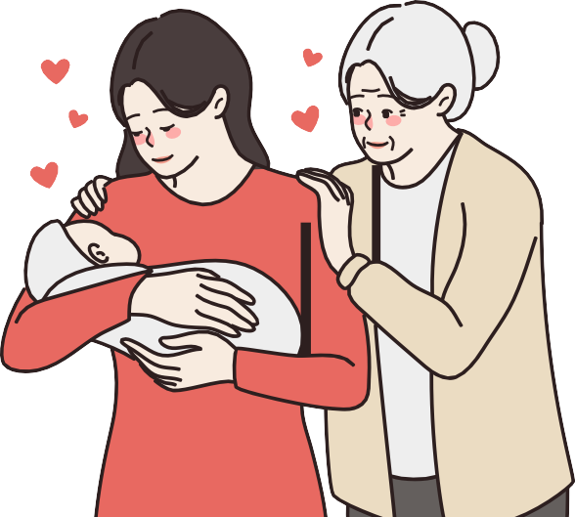

๑. พันธุกรรม
โรคทางพันธุกรรม

Slide 19


Slide 20




Slide 21
คำถามชวนคิด?
นักเรียนสามารถป้องกันและ หลีกเลี่ยงพฤติกรรมเสี่ยงที่ส่งผล ต่อสุขภาพได้อย่างไร

Slide 22
คำถามชวนคิด?
หากนักเรียนเป็นโรคที่เกิด จากพฤติกรรมสุขภาพของตนเอง นักเรียนจะรู้สึกอย่างไร

Slide 23



คำถามชวนคิด?
สิ่งที่ส าคัญที่จะท าให้เรามี
สุขภาพร่างกายและจิตใจที่ดี
คืออะไร

Slide 24
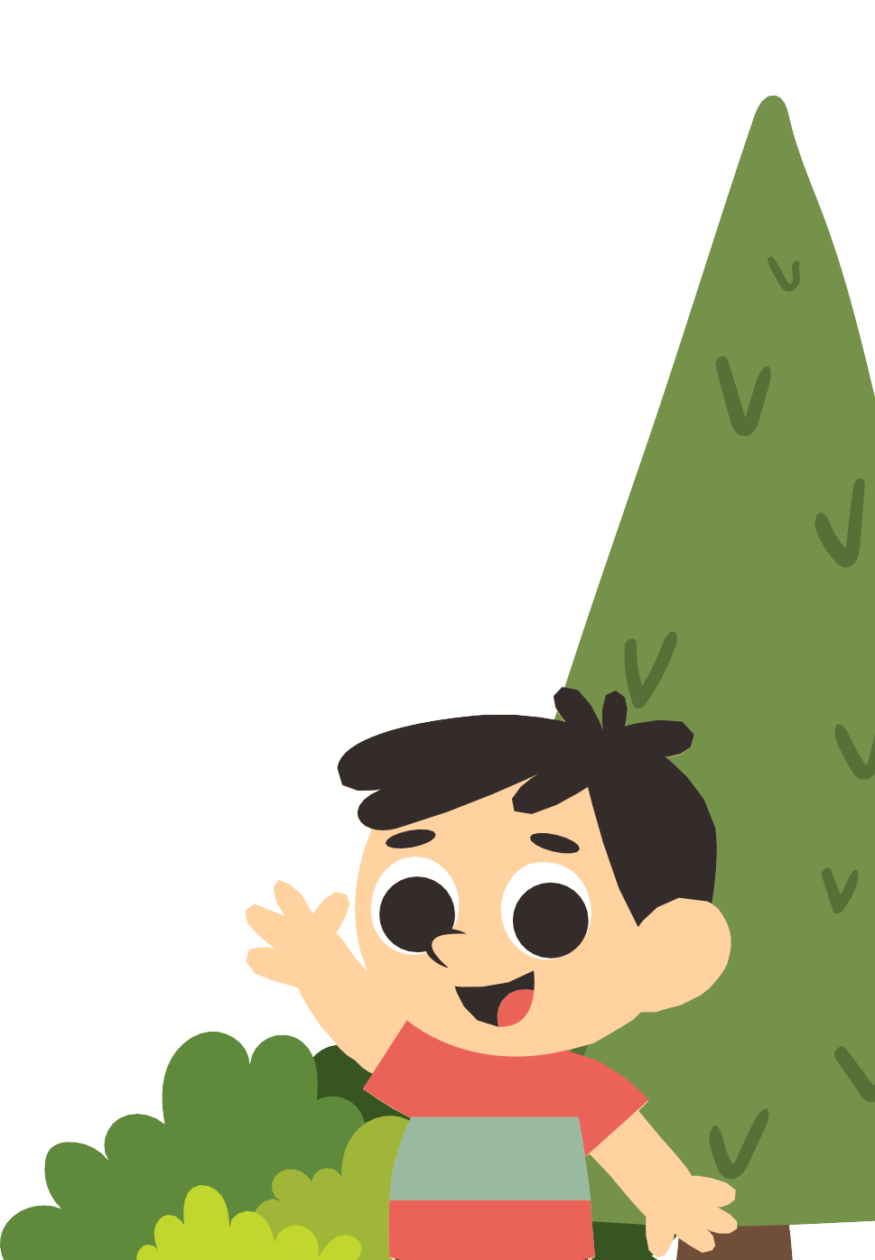



บิงโกพฤติกรรมเสี่ยงต่อสุขภาพ LET'S PLAY BINGO!

Slide 25
กระดาษบิงโก
ดื่มสุรา
เขียนพฤติกรรมเสี่ยงต่อสุขภาพในกระดาษบิงโก
กากบาททับลงบนข้อความ หากข้อความที่สุ่มตรงกับข้อความของตนเอง

Slide 26


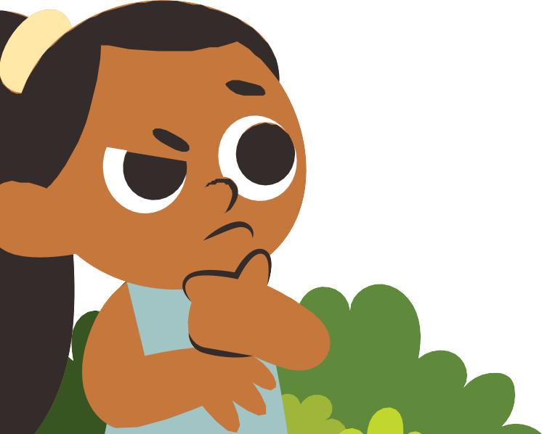


Slide 27






รับประทานอาหารดิบ
ออกก าลังกาย
สูบบุหรี่
ส าส่อนทางเพศ
ไม่ใช้ถุงยางอนามัย
อาหารจานด่วน
เล่นการพนัน
มีคู่นอนคนเดียว
รับประทานอาหารหลากหลาย
โรคทางพันธุกรรม
ดื่มสุรา
รับประทานอาหารหมักดอง

Slide 28
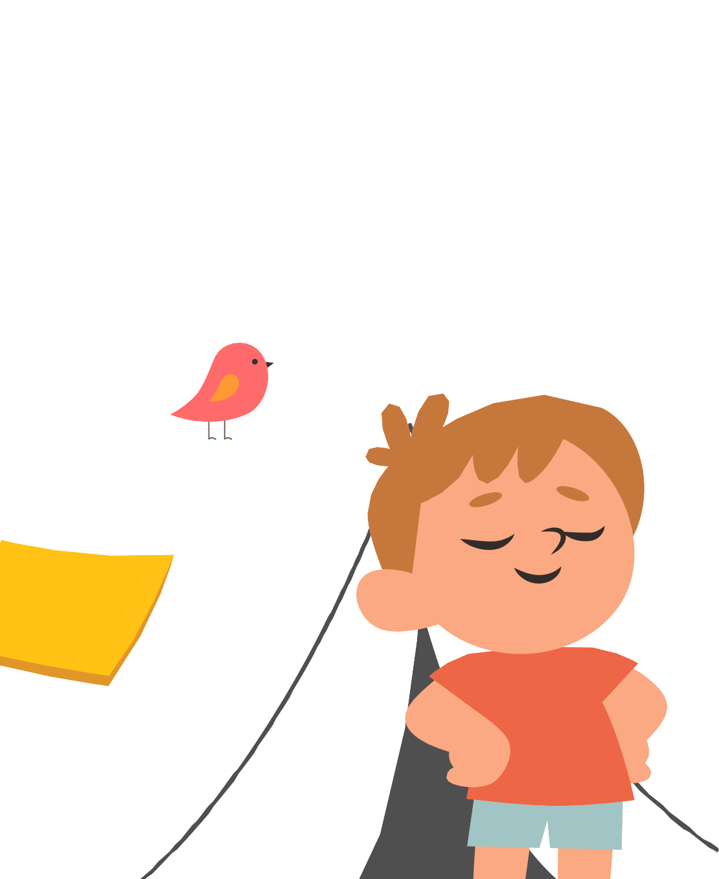
Are you Ready to Win?

Slide 30

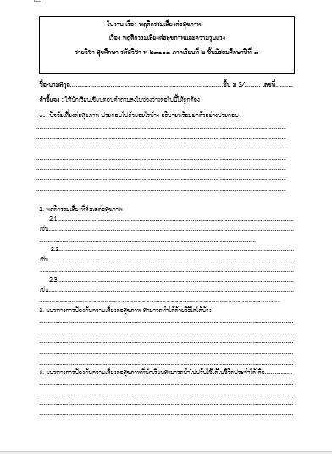

ใบงานที่ ๑
เรื่อง พฤติกรรมเสี่ยงต่อสุขภาพ
สามารถดาวน์โหลดได้ที่ www.dltv.ac.th

Slide 31



แ น ว ท า ง ก า ร ป้ อ ง กั น แ ล ะ แก้ไขพฤติกรรมเสี่ยง ต่อสุขภาพ

